Slide 1
TJBT
上周任务回顾
1、核实实验结果：把3个target变量分离开，看mse和mae (只是eval的时候分别算指标，不是训练分离开)
2、评估源域测试数据上的W distance指标
3、如果第二点的指标（三个变量取平均）达到了小于0.2，那么推进到adapt to target domain：这部分研究工作，需要先把谷佳熠论文中的第四章看懂（当然也包括代码）。下周一例会的时候讲讲你的理解。

Slide 2
TJBT
1、把3个target变量分离开，预测步数100，分别看mse和mae
数据集：100个文件拼接，7w条记录。
patchtst版本：self-supervised learning。
源域数据集划分：train : test : valid = 7 : 2 : 1
lookback window size：100
预测长度： 100
feature7, feature 8, feature 9 同时训练，但分别计算mse, mae

Slide 3
mse mae
score avg: 0.1134 0.1383
feature mse mae
1 0.1478 0.1057
2 0.1500 0.1504
3 0.1593 0.1357
4 0.0675 0.1909
5 0.1058 0.0993
6 0.0518 0.1598
7 0.0517 0.1597
8 0.1733 0.1046
avg789 0.0922 0.1414
===============================================================
W-distance
avg feature1, feature2, feature3, feature4, feature5, feature6, feature7, feature8
0.0754 0.0274, 0.0601, 0.0483, 0.1556, 0.0284, 0.1240, 0.1239, 0.0354
avg(feature6,7,8) 0.09443
数据集：100个文件拼接，7w条记录。
patchtst版本：self-supervised learning。
源域数据集划分：train : test : valid = 7 : 2 : 1
lookback window size：100
预测长度： 20

Slide 4
mse mae
score avg: 0.4761 0.3470
feature mse mae
1 0.6409 0.3344
2 0.3546 0.3674
3 0.6773 0.4069
4 0.2301 0.3450
5 0.5050 0.3007
6 0.2898 0.3130
7 0.2895 0.3128
8 0.8217 0.3957
avg789 0.4670 0.3405
===============================================================
W-distance
avg feature1, feature2, feature3, feature4, feature5, feature6, feature7, feature8
0.1047 0.0992, 0.0906, 0.0627, 0.1190, 0.1085, 0.1490, 0.1489, 0.0594
avg(feature6,7,8) 0.1191
数据集：100个文件拼接，7w条记录。
patchtst版本：self-supervised learning。
源域数据集划分：train : test : valid = 7 : 2 : 1
lookback window size：100
预测长度： 100

Slide 5
mse mae
score avg: 0.4100 0.3672
feature mse mae
1 0.2818 0.2238
2 0.5625 0.4362
3 0.5415 0.4689
4 0.4244 0.4511
5 0.0812 0.1840
6 0.4635 0.3990
7 0.4635 0.3990
8 0.4619 0.3758
===============================================================
W-distance
avg feature1, feature2, feature3, feature4, feature5, feature6, feature7, feature8
0.1169 0.0561, 0.1327, 0.1618, 0.1703, 0.0664, 0.1343, 0.1343, 0.0791
avg(feature6,7,8) 0.1159
数据集：100个文件拼接，7w条记录。
patchtst版本：self-supervised learning。
源域数据集划分：train : test : valid = 7 : 2 : 1
lookback window size：100
预测长度设置为20， 在源域7w条记录上进行pre-training
预测长度设置为100，在目标域5k条记录上进行fine-tuning

Slide 6
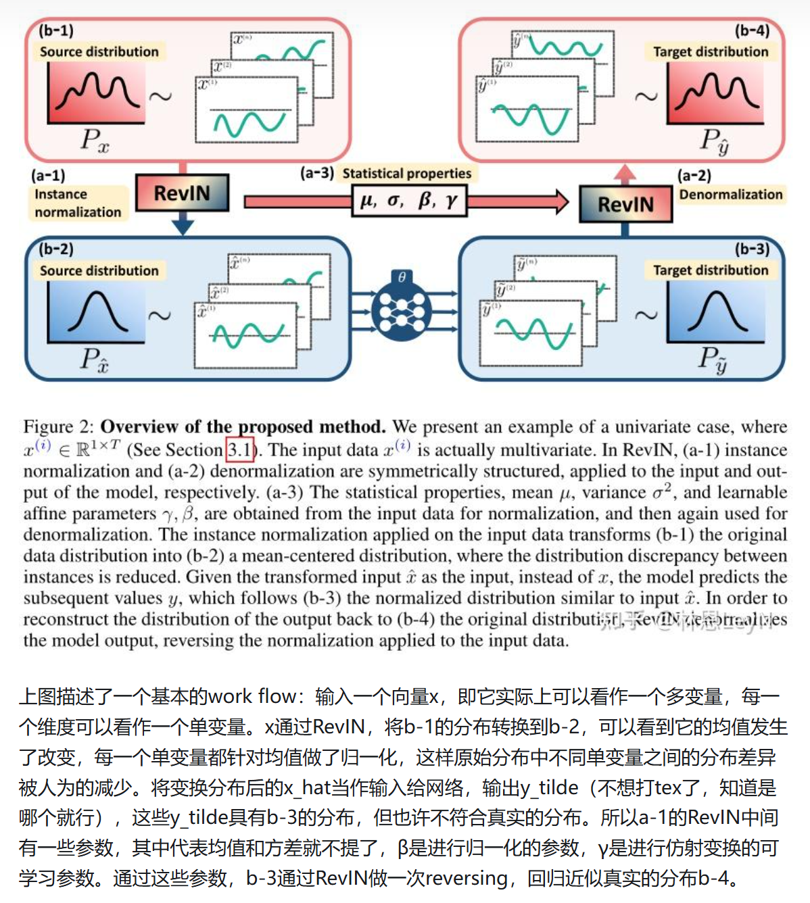
TJBT
2、RevIn正则化
Reversible Instance Normalization 可逆正则化
https://zhuanlan.zhihu.com/p/473553126

Slide 7
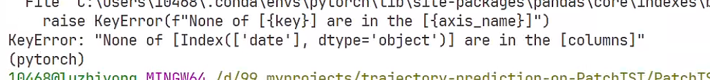
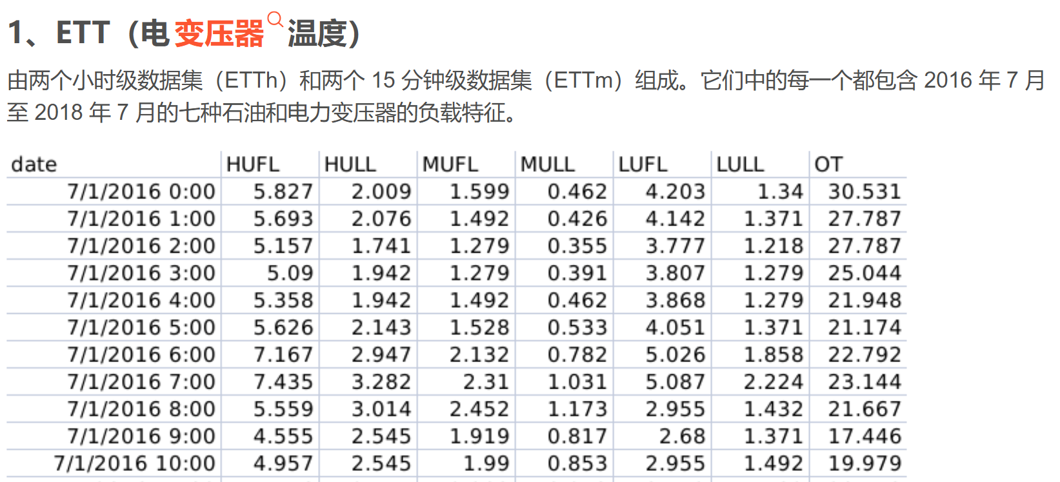
TJBT
3、数据集现存问题
从PatchTST项目源代码和官方案例来看，数据集是需要一个以时间为序的标准轴。

Slide 8
TJBT
3、数据集处理
0
700
700
700
700
700
text1
text15000
text2
text3
直接堆叠在一起
。。。
0
70000

Slide 9
TJBT
3、数据集处理
。。。
添加平移bias
。。。

Slide 10
TJBT
3、数据集处理
缩放

Slide 11
TJBT
3、数据集处理
预测

Slide 12
TJBT
3、数据集处理
还原

Slide 13
TJBT
3、数据集处理
还原，减bias

